Slide 1
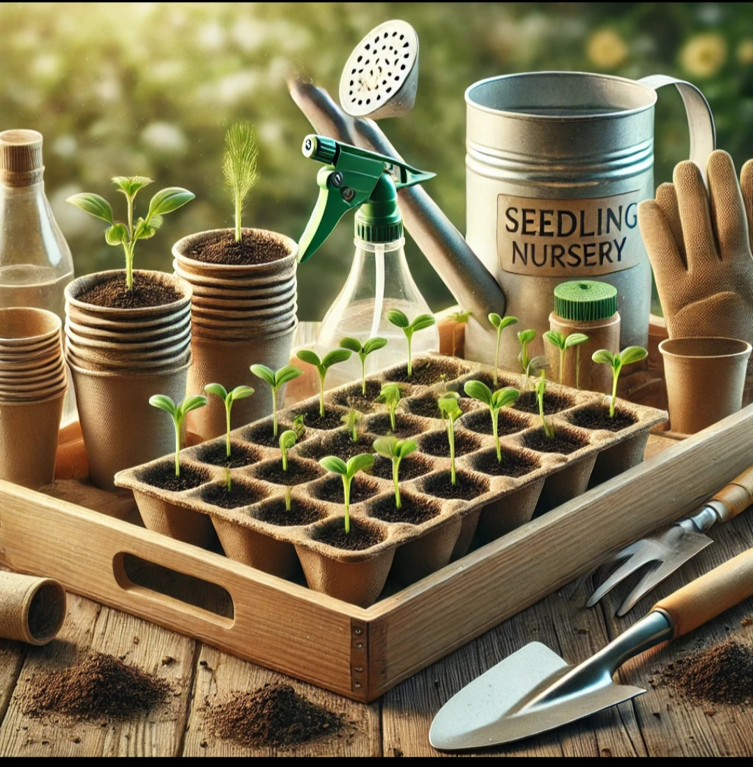
الدرس رقم 17: يضع البذور في التربة بطريقة صحيحة وآمنة
المعيار | المخرج | عنوان الدرس | الوحدة
يضع البذور في التربة بطريقة صحيحة وآمنة | يضع البذور في التربة بطريقة صحيحة وآمنة | الدرس رقم 17: يضع البذور في التربة بطريقة صحيحة وآمنة | يظهر معرفة ومهارة في اساسيات الزراعة
يضع البذور في التربة بطريقة صحيحة وآمنة

Slide 2
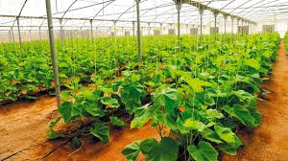
المعيار | المخرج | عنوان الدرس | الوحدة
يضع البذور في التربة بطريقة صحيحة وآمنة | يضع البذور في التربة بطريقة صحيحة وآمنة | الدرس رقم 17: يضع البذور في التربة بطريقة صحيحة وآمنة | يظهر معرفة ومهارة في اساسيات الزراعة
ان يشيرالطالب على الشتلات في المساحات الخارجية

